Slide 1

מודל תיעדוף רגולטורי –
טיפול בקרקעות מזוהמות
מצגת הדרכה
אגף שפכי תעשייה, דלקים וקרקעות מזוהמות
אגף קרקעות מזוהמות שפכי תעשייה ודלקים
ינואר 2019
פותח ועודכן בשיתוף חברת LDDטכנולוגיות מתקדמות בע"מ

Slide 2
מודל תיעדוף רגולטורי –
רקע
עקרונות
תוצרים
מבנה שאלון תיעדוף רגולטורי
חישוב ציון הזיהום
חישוב ציון מסלולי החשיפה לזיהום
חישוב ציון הרצפטור

Slide 3
מודל תיעדוף רגולטורי – רקע – המשך
ברחבי מדינת ישראל קיימים אתרים רבים בהם אותר זיהום או חשד לזיהום במים ו/או בקרקע והנמצאים בשלבי חקירה שונים.
המשרד להגנ"ס יצר כלי עבודה תומך מדיניות אשר יאפשר למנהל האגף ולרכזים במחוזות לזהות אתרים היוצרים סיכון ובכך ליצור סדר עדיפויות ברור לטיפול בין האתרים השונים.
מטרת כלי זה לסייע להעריך הבדלים ברמות הסיכון הקיים לסביבה באתרים בהם אותר זיהום, למקד ולתעדף את עבודת הצוות המפקח (המשרד להגנ"ס) לטיפול בפרויקטים שבהם התועלת בהפחתת הסיכון היא הרבה ביותר.

Slide 4
מודל תיעדוף רגולטורי – רקע
במספר מדינות בעולם עושים שימוש במודלים דומים, חלקם מורכבים ודורשים הכנסת מידע רב, בעוד חלקם פשטניים מדי.
מודלים אלו עושים שימוש בפרמטרים שונים להם ניתן ניקוד ((score עפ"י הגדרות המותאמות למודל.
המודלים הנ"ל כוללים שלושה מרכיבים מרכזיים המקובלים בסקרי סיכונים:
1. מקור (הזיהום)
2. מסלול החשיפה
3. רצפטור

Slide 5
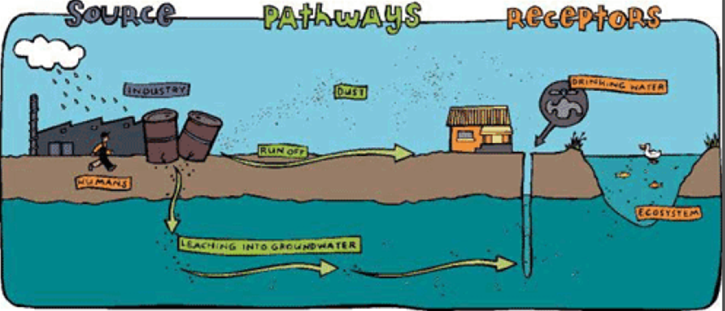
מודל תיעדוף רגולטורי – רקע
Notes:
אתרים מזוהמים משפיעים על סביבתם – המודלים הקיימים בעולם בנושא מתייחסים לשלושה מרכיבים המשפיעים על מידת הסיכון לאדם/ לסביבה – מקור הזיהום, מסלול המזהם (הדרך אותה הוא עובר), והרצפטור (מי שמושפע מהזיהום – אדם/ אקולוגיה)

Slide 6
מודלים של תיעדוף שיקום – דוגמאות מהעולם
Hazard Ranking System (HRS) -
כלי המשמש את הEPA Environmental Protection Agency)) לאיתור האתרים המזוהמים הגדולים שאינם מטופלים ברחבי ארה"ב והכנסתם לתהליך טיפול ברמה הלאומית. נותן תוצאה המשקפת האם האתר צריך להיות מטופל ברמה הלאומית או ע"י המדינה (.(state
Exposure Tracking Model (ETM) -
כלי המשמש את הגוף הממונה על הטיפול באתרים מזוהמים במדינת אלסקה (המדינה הגדולה ביותר בארה"ב) ומטרתו לסייע להעריך הבדלים ברמות הסיכון הקיים לסביבה באתרים בהם אותר זיהום ולעזור למקד ולתעדף את עבודת הצוות המפקח לפרויקטים הדחופים ביותר.
- Remedial Priority Scoring (RPS)
כלי שפותח ע"י הרשויות בניו ג'רסי, ארה"ב, בכדי ליצור דירוג יחסי בין אתרים מזוהמים לצורך קביעת דחיפות שיקום. לשימוש ומילוי ע"י היועצים ובקרה של הרשויות. ככל הנראה בשל מורכבותו אינו פעיל.
Blacksmith Index (BI) -
כלי שפותח ע"י ארגוןBlacksmith Institute (ארגון ללא מטרת רווח בארה"ב), בכדי ליצור דירוג יחסי בין אתרים מזוהמים במדינות בעלות הכנסה בינונית ונמוכה (מזרח אירופה, אסיה, המזרח התיכון, אפריקה, דרום אמריקה).
מודל פשוט המיועד בעיקר לדירוג בין אתרים מזוהמים וגדולים הסמוכים לאוכלוסיה בהם אותר זיהום.

Slide 7
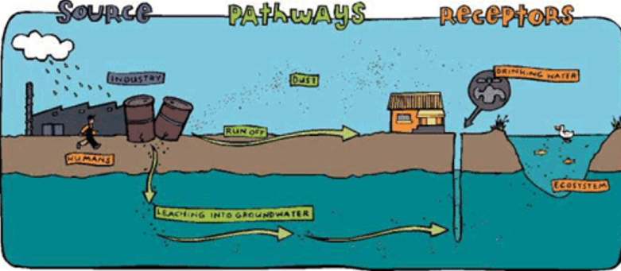
מודל תיעדוף שיקום – עקרונות
מיועד עבור אתרים בהם עד 3 מוקדים מזוהמים, אשר השטח הכולל אינו עולה על 5 דונם.
תקף רק לאתרים בהם בוצע סקר קרקע ע"פ ההנחיות החל משנת 2009 ואילך.
מתבסס על מידע מחקירות סביבתיות ודוחות קודמים (סקרי קרקע).
מספק מספר (0-10) המייצג רמת סיכון ודחיפות טיפול .
לוקח בחשבון - 1. את הזיהום באתר;
              2. את מסלולי החשיפה לזיהום;
              3. את הרצפטור (אוכלוסייה);

Slide 8
מודל תיעדוף שיקום – עקרונות (המשך)
נותן חשיבות שונה למזהמים שונים בהתאם לרעילותם (מתכות כבדות, חומרים מוכלרים, דלקים וכד').
מתייחס לשלושה מסלולי חשיפה אפשריים - קרקע, גז קרקע ומי תהום.
דורש ביצוע מספר הערכות של סדרי גודל (לא מספר מדויק) לצורך קבלת מושג לגבי היקף הזיהום והאוכלוסייה שבסיכון.
ככל שהציון המתקבל במנגנון גבוה יותר, כך רמת הסיכון ודחיפות הטיפול באתר עולה, וככל שהציון נמוך יותר רמת הסיכון ודחיפות הטיפול יורדת.

Slide 9
מודל תיעדוף שיקום – תוצרים ודל תיעדוף שיקום - תוצרים
אתרים בעלי ציון נמוך (6 ומטה) יקבלו אישור לכך שב-7 השנים הבאות לא יידרשו המשך פעילויות חקירה או שיקום בשטחם, אלא אם במהלך תקופה זו תהיה תוספת זיהום באתר, ברצפטורים (בסביבה) או שינוי במצב הסטטוטורי שלהם. במקרים אלה תידרש בחינה מחודשת של תוצאות מודל התיעדוף.
בתום 7 שנים תעשה בחינה מחודשת של סדר העדיפויות של המשרד.
יובהר, כי בשלב זה, NFA יינתן רק על בסיס סקר סיכונים מלא, ולא על בסיס מנגנון התיעדוף.

Slide 10
מודל מודל תיעדוף רגולטורי – מבנה תיעדוף רגולטורי – מבנה
ציון הזיהום +
ציון מסלולי החשיפה לזיהום +
ציון הרצפטור
ציון במודל

Slide 11
שאלון תיעדוף רגולטורי – מבנה
מרכיבי המודל | מספר שאלה בשאלון | פרמטרים ראשיים | סעיפי משנה
א. ציון הזיהום | 1-2 | סוג המזהם | סוג החומר המזהם
 | 3 | נפח הזיהום | חישוב נפח השטח המזוהם באתר
 | 4-5 | קביעת רמת הזיהום
 | 6-7 | מי תהום | מסלול פתוח / סגור
 |  |  | רגישות הידרולוגית באתר
 | 8 | קרקע | מסלול פתוח / סגור
ב. ציון מסלולי החשיפה לזיהום | 9-12 | גז קרקע | מסלול פתוח / סגור
 |  |  | מרחק אופקי מהזיהום לרצפטור
 |  |  | עומק למי תהום
 |  |  | סוג הקרקע באתר
ג. ציון הרצפטור | 13 | ייעוד הקרקע באתר
 | 14 | אוכלוסייה במרחק 70 מ' מהאתר
 | 15 | אוכלוסייה במרחק 400 מ' מהאתר
 | 16 | קידוחי הפקה באזור
כל פרמטר מקבל משקל מסוים.
המודל מחושב עפ"י נוסחה ייחודית המשקללת את המשקלים השונים לכדי ציון סופי.

Slide 12
שאלון תיעדוף רגולטורי – ציון הזיהום
מס' שאלה | משקל | מהו סוג המזהם / קבוצת המזהמים
 | 0.25 | פסולת שמני סיכה, שמני דלק כבדים, זפת , חומצות ובסיסים אנאורגניים, מתכות להן לא הוגדרו ערכי סף (במסמך מרץ 2004), TPH שמקורו בשמנים.
 | 0.5 | TPH שמקורו בסולר, DRO, דלק סילוני, נפט, פנולים לא מוכלרים, ממסים לא מוכלרים.
1-2 | 1 | TPHשמקורו בבנזין, ,MTBE BTEX, נפטלןGRO , ו- PAHs, ממסים מוכלרים (TCE ,PCE וכד'), פחמימנים הלוגניים, מתכות להן הוגדרו ערכי סף (במסמך מרץ 2004), חומרי הדברה שאינם הלוגנים.
 | 2 | מזהמים רעילים שאינם פריקים – כספית, ארסן, קדמיום, עופרת, PCB , דיוקסינים, פורנים, חומרי הדברה סינטטיים אורגנים מוכלרים (DDT וכד'), חנ"מ.
* יש להכניס למודל את 4 המזהמים העיקריים באתר (ניתן להכניס יותר ממזהם אחד)
** ציון הזיהום יחושב לפי הזיהום המשמעותי ביותר באתר, על פי כל הנתונים שמולאו
*** חלוקת הרמות נעשתה בדומה להגדרות מתוך מודל ה-ETM, אלסקה.

Slide 13
שאלון תיעדוף רגולטורי – ציון הזיהום (המשך)
מס' שאלה | משקל | מהו נפח הזיהום באתר?
3 | 1 | קטן - 1 - 100 מ"ק
 | 2 | בינוני - 100- 1000 מ"ק
 | 3 | גדול - 1000 - 3000 מ"ק
 | 5 | גדול מאוד - מעל 3000 מ"ק
* אופן חישוב נפח הקרקע המזוהמת באתר מוצג בהמשך.

Slide 14
שאלון תיעדוף רגולטורי – ציון הזיהום
אופן חישוב נפח הקרקע המזוהמת באתר:
יש לבצע הערכה של נפח הקרקע המזוהמת על פי תוצאות סקר הקרקע שבוצע באתר.
נדרש להכניס את חתך הקרקע המזוהם X הרדיוס החשוד כמזוהם בכל הקידוחים שנמצאו מזוהמים באתר.
כאשר המרחק בין קידוח מזוהם לקידוח הנקי הסמוך אליו גדול מ-20 מ' יוכנס רדיוס שטח מזוהם מסביב לקידוח של 10 מטר (מתוך הנחה שייתכן וקיים מקור זיהום נוסף שלא אותר),
כאשר המרחק בין קידוח מזוהם וקידוח נקי קטן מ-20 מ' יוכנס רדיוס זיהום של 5 מ'.
כאשר קיים מרחק קטן מ-5 בין קידוח מזוהם וקידוח נקי יוכנס רדיוס זיהום של 2.5 מ'.
לדוגמא: כאשר המרחק בין הקידוחים 10 מ' יראה החישוב כך:
5^{2X} 3.14 = 80 מ"ר
סה"כ הנפח לקידוח = 80 מ"ר X עומק הזיהום
10 מ'
10 מ'
5 מ'
5 מ'
10 מ'
10 מ'
מזוהם
נקי

Slide 15
שאלון תיעדוף רגולטורי – ציון הזיהום – המשך
ממוצע 5 הדוגמאות המייצגות* הגבוהות למזהם באתר לחלק לערך הסף**
*דוגמא מייצגת - הממוצע החשבוני של 2 הריכוזים הגבוהים ביותר החורגים מערך הסף בכל באר לניטור מי תהום או קידוח קרקע (הגדרה מתוך הIRBCA).
ערך מקסימלי אפשרי - פי 25
מס' שאלה | משקל | חישוב ערך דגימה מייצג:
4-5 | מקס' 25 | עפ"י החישוב המוצג לעיל
** ערך הסף ל- MTBEמחושב במנגנון אוטומטית ע"י הכפלת ערך הסף (0.0085 ) במקדם הדילול ((DAF בתווך הבלתי רווי עפ"י עובי חתך הקרקע הנקי מעל למי התהום (1-6 מ' - 1, 6-16 מ' - 2, >16 מ' – 4) והכפלתם במקדם הדילול בתווך הרווי – עפ"י המרחק לבאר הסמוכה (עד 200 מ' – 1, מעל 200 מ' – 71.8).

Slide 16

שאלון תיעדוף רגולטורי – ציון הזיהום
מסלול המזהם – חתך הקרקע מעל מי התהום
מס' שאלה | משקל | האם קיימת אפשרות חשיפה של מי התהום לזיהום?
6 | 1 | נבדק ונמצא נקי או ניתן אישור רשות המים להיעדר חקירה, וקיים חתך נקי של לפחות 6 מ' מתחתית הזיהום בקרקע ועד לעומק מי התהום
 | 3 | נבדק ואותר זיהום, או קיים חשד לזיהום במי התהום
מס' שאלה | משקל | ציון הרגישות ההידרולוגית:
7 | 1 | אזור רגישות ג, ב-1
 | 3 | אזור רגישות א, א-1, ב

Slide 17
מנגנון תיעדוף שיקום – המודל המוצע
ציון מסלולי החשיפה לזיהום
מסלול המזהם – קרקע מזוהמת חשופה על פני השטח (ללא כיסוי אספלט/ בטון/ גינון וכד')
מס' שאלה | משקל | האם קיימת אפשרות לחשיפה ישירה של בני אדם לקרקע מזוהמת?
8 | 0 | לא קיימת סכנה, אין מגע ישיר עם קרקע מזוהמת
 | 9 | יש אפשרות לגישה למגע ישיר עם קרקע מזוהמת

Slide 18
שאלון תיעדוף רגולטורי – ציון מסלול החשיפה
מסלול המזהם - גז קרקע ממקור הזיהום ועד לרצפטור
מס' שאלה | משקל | האם קיימת אפשרות חשיפה של רצפטור רגיש* לגזי קרקע לזיהום בגז קרקע?
9 | 0 | לא - PID קטן מ- 20PPM וגם לא נמצאו ריכוזי חומרים אורגנים נדיפים (בסקר הקרקע או בסקר גז קרקע אקטיבי) בכלל השטח
 | 0 | לא - בדיקת גז"ק אקטיבי בין מקור הזיהום והרצפטור נמצאה נקייה (במרחק גדול מ-3 מ' מהרצפטור)
 | 1 | יש סכנה לנדידת גזי קרקע
* רצפטור רגיש לגזי קרקע - מבני מגורים, מבני ציבור (גני ילדים, בתי ספר, בתי חולים וכדומה), בשהות העולה על 8 שעות
** מוקד הזיהום מתייחס למקור הזיהום ממנו נודדים הגזים (קרקע ו/או מי תהום – הקרוב מביניהם לרצפטור)
מס' שאלה | משקל | המרחק האופקי ממוקד הזיהום** ועד לרצפטור רגיש* לגזי קרקע:
10 | 0 | מעל 400 מ'
 | 1 | 100-400 מ'
 | 2 | 10-100 מ'
 | 3 | 0-10 מ'
מס' שאלה | משקל | עומק למי התהום: (מבוצע מילוי ידני. במנגנון ניתן ערך אוטומטי עפ"י העומק)
11 | 0.5 | מעל 46 מ'
 | 1 | 12-46 מ'
 | 2 | 0-12 מ'
מס' שאלה | משקל | חתך הקרקע העליון (המחמיר ביותר עד עומק 10 מ'):
12 | 0.5 | חוואר, קירטון (חדירות נמוכה)
 | 1 | חרסית לסוגיה, לס (חדירות בינונית)
 | 2 | חול,, מסלע קשה (חדירות גבוהה)

Slide 19
שאלון תיעדוף רגולטורי – ציון הרצפטור
ג. ציון הרצפטור
מס' שאלה | משקל | ייעוד הקרקע * באתר עצמו:
13 | 1 | כבישים, שטחי אימון של צהל
 | 2 | מסחר, משרדים, תעשיה, חקלאות
 | 2.5 | שמורות טבע, פארקים ציבוריים, נחלים ראשיים, מאגרי מים, חוף רחצה
 | 3 | מגורים, מבני ציבור, מלונאות
מס' שאלה | משקל | אוכלוסיה במרחק עד 70 מ' מגבולות האתר**:
14 | 0 | אין אוכלוסיה בסביבה
 | 1 | מבני תעשייה ומסחר, משרדים (זמן חשיפה קצר)
 | 3 | מבני מגורים, מבני ציבור - גני ילדים, בתי ספר, בתי חולים וכדומה (רגישות גבוהה)
מס' שאלה | משקל | אוכלוסיה במרחק עד 400 מ' מגבולות האתר**:
15 | 0 | אין אוכלוסיה בסביבה, הזיהום באתר במתכות בלבד
 | 1 | מבני תעשייה ומסחר, משרדים (זמן חשיפה קצר)
 | 2 | מבני מגורים, מבני ציבור - גני ילדים, בתי ספר, בתי חולים וכדומה (רגישות גבוהה)
מס' שאלה | משקל | מרחק קידוח ההפקה למי תהום הקרוב ביותר למוקד הזיהום:
16 | 0 | מעל 800 מ'
 | 6 | יש, במרחק 200-800 מ' ממוקד הזיהום
 | 9 | יש, במרחק קטן מ-200 מ' ממוקד הזיהום
* הגדרות ייעודי קרקע נלקחו בדומה לנוהל מבא"ת (נוהל מחייב להגשת תב"ע).
רדיוס עפ"י הנחיות המשרד להגנ"ס לביצוע סקר קרקע.
** מרחקים נלקחו בדומה למקובל במודלים דומים בעולם ((HRS ולהנחיות רשות המים

Slide 20
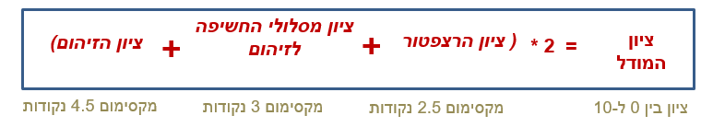
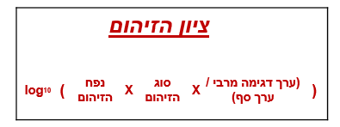
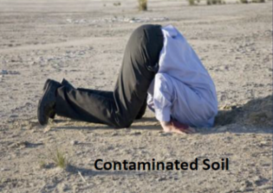
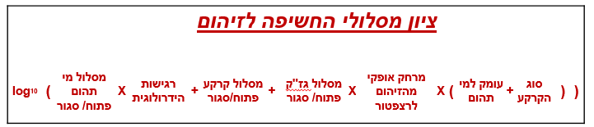
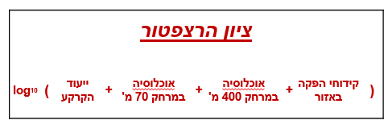
שאלון תיעדוף רגולטורי – ציון משוקלל

Slide 21
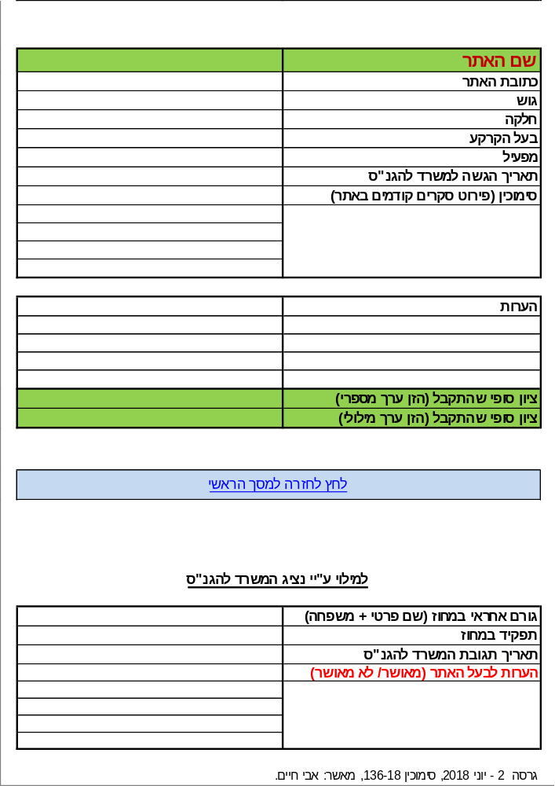
מבנה השאלון

Slide 22
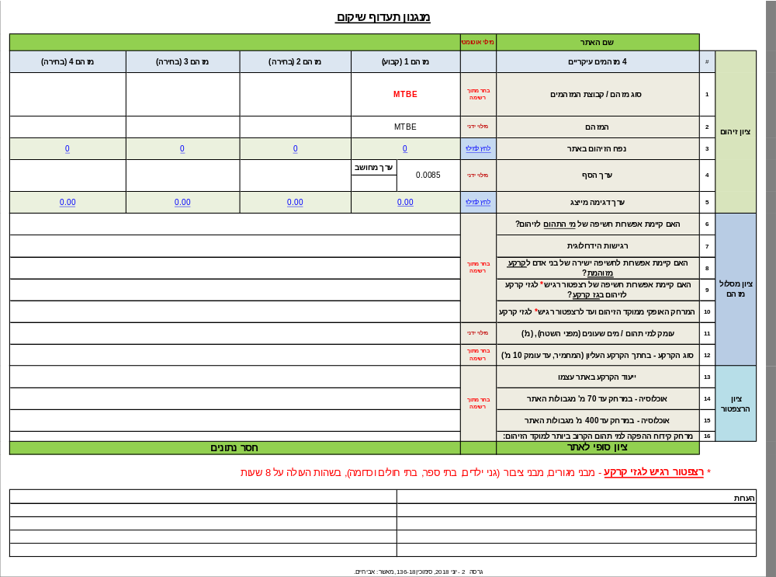
מבנה השאלון חלק ראשון

Slide 23
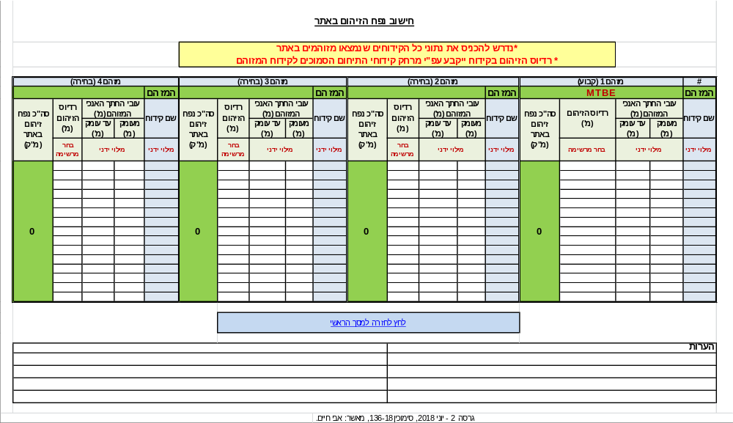
מבנה השאלון חלק שני

Slide 24
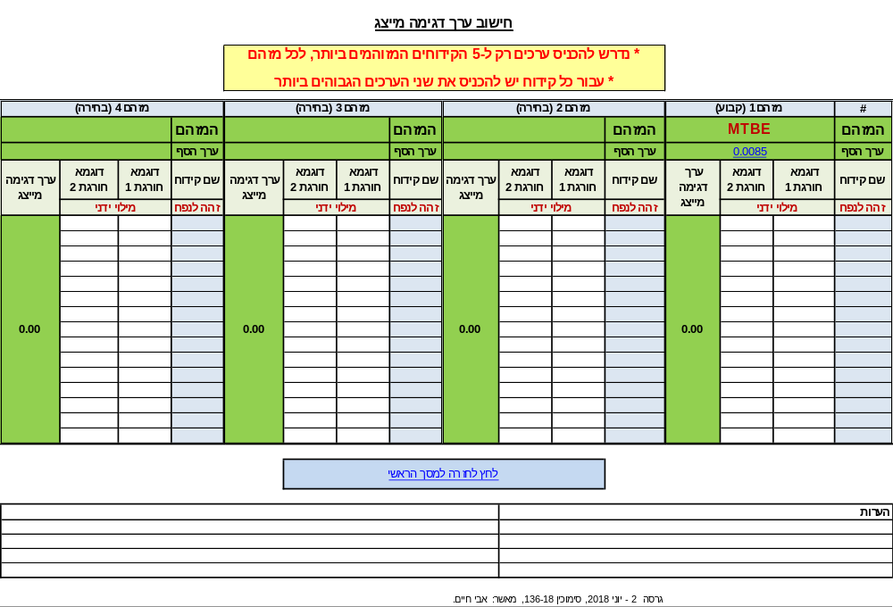
מבנה השאלון חלק שלישי

